Slide 2
Dobrostan zwierząt

Slide 3
Architektura środowiskowa i klimatyczna
Ekoschematy to dobrowolne dla rolników systemy płatności za realizację praktyk korzystnych dla środowiska i klimatu oraz dobrostanu zwierząt, które wykraczają ponad wymogi określone w warunkowości. Instrument ten został tak zaprojektowany, aby w jak największym stopniu realizować korzyści środowiskowe, a zarazem zachęcić rolników do aktywnego zaangażowania się w realizację działań na rzecz ochrony środowiska i klimatu.

Slide 4
EKOSCHEMATY
Rolnictwo węglowe i zarządzanie składnikami odżywczymi;
Obszary z roślinami miododajnymi;
Prowadzenie produkcji roślinnej w systemie Integrowanej Produkcji Roślin;
Biologiczna ochrona upraw;
Retencjonowanie wody na TUZ;
Dobrostan zwierząt.

Slide 5
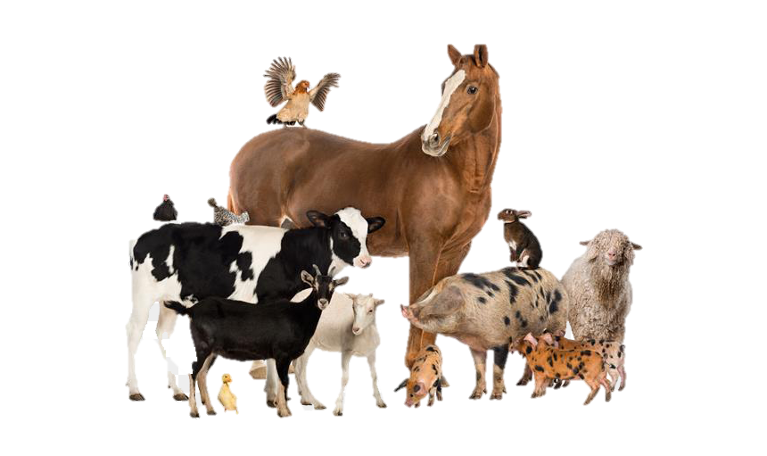
Dobrostan zwierząt
Istnieje wiele czynników, które mogą wpływać na dobrostan zwierząt np. rodzaj obiektów, w których zwierzęta są utrzymywane, strefy odpoczynku, dostępna przestrzeń oraz obsada zwierząt, a także dostęp do wybiegu/pastwiska.
Poprzez wprowadzenie praktyk hodowlanych, które wykraczają poza odpowiednie obowiązkowe normy, zwierzętom zapewnia się możliwość realizowania potrzeb behawioralnych, a tym samym lepsze ich samopoczucie i zdrowie.

Slide 7
Ekoschemat - Dobrostan zwierząt
Najważniejsze przepisy prawne UE i krajowe
ROZPORZĄDZENIE PARLAMENTU EUROPEJSKIEGO I RADY (UE) 2021/2115 z dnia 2 grudnia 2021r. Ustanawiające przepisy dotyczące wsparcia planów strategicznych sporządzanych przez państwa członkowskie w ramach wspólnej polityki rolnej (planów strategicznych WPR) i finansowanych z Europejskiego Funduszu Rolniczego Gwarancji (EFRG) i z Europejskiego Funduszu Rolnego rzecz Rozwoju Obszarów Wiejskich (EFRROW) oraz uchylające rozporządzenia (UE) nr 1305/2013 i (UE) nr 1307/2013.
ROZPORZĄDZENIE PARLAMENTU EUROPEJSKIEGO I RADY (UE) 2021/2116 z dnia 2 grudnia 2021r. W sprawie finansowania wspólnej polityki rolnej, zarządzania nią i monitorowania jej oraz uchylenia rozporządzenia (UE) nr 1306/2013.

Slide 8
Ekoschemat - Dobrostan zwierząt
Najważniejsze przepisy prawne UE i krajowe
Rozporządzenie Ministra Rolnictwa i Rozwoju Wsi z dnia 15 lutego 2010r. W sprawie wymagań i sposobu postępowania przy utrzymywaniu gatunków zwierząt gospodarskich, dla których normy ochrony zostały określone w przepisach Unii Europejskiej (Dz.U.nr56, poz.344 z późn.zm.).
Rozporządzenie Ministra Rolnictwa i Rozwoju Wsi z dnia 28 czerwca 2010r. W sprawie minimalnych warunków utrzymywania gatunków zwierząt gospodarskich innych niż te, dla których normy ochrony zostały określone w przepisach Unii Europejskiej (Dz.U. z 2019r., poz.1966)
Ustawa z dnia 21 sierpnia 1997r. o ochronie zwierząt (Dz.U. z 2022 poz.572).
Uchwała Nr Komitetu Monitorującego Plan Strategiczny dla Wspólnej Polityki Rolnej na lata 2023-2027 z dnia 15 grudnia 2022 roku.

Slide 9
Ekoschemat - Dobrostan zwierząt
Najważniejsze przepisy prawne UE i krajowe
Ustawa z dnia 2 kwietnia 2004r. O systemie identyfikacji i rejestracji zwierząt (Dz.U. z 2021r., poz.1542).
Rozporządzenie Ministra Rolnictwa i Rozwoju Wsi z dnia 20 grudnia 2019r. W sprawie sposobu oznakowania loch kolczykami z indywidualnym numerem identyfikacyjnym loch (Dz.U. z 2020r., poz.34).
Dyrektywa Rady 2008/120/WE z dnia 18 grudnia 2008r. Ustanawiająca minimalne normy ochrony świń.
Dyrektywa Rady 2007/43/WE z dnia 28 czerwca 2007r. W sprawie ustanowienia minimalnych zasad dotyczących ochrony kurcząt utrzymywanych z przeznaczeniem na produkcję mięsa.
Dyrektywa Rady 1999/74/WE z dnia 19 lipca 1999r. Ustanawiająca minimalne normy ochrony kur niosek.
Dyrektywa Rady 2008/119/WE z dnia 18 grudnia 2008r. Ustanawiająca minimalne normy ochrony cieląt.
Dyrektywa Rady 98/58/WE z dnia 20 lipca 1998r. Dotycząca ochrony zwierząt.

Slide 10
Ekoschemat - Dobrostan zwierząt
Wsparcie za realizację zobowiązań w zakresie dobrostanu zwierząt, które wykraczają ponad odpowiednie obowiązujące normy wynikające z powszechnie obowiązującego prawa.
Cel: Zrekompensowanie dodatkowych poniesionych kosztów i utraconych dochodów w wyniku wprowadzenia praktyk hodowlanych związanych z podwyższonym dobrostanem zwierząt.
Średni roczny budżet w latach 2023-2027 – ok. 275 mln EUR/rok

Slide 11
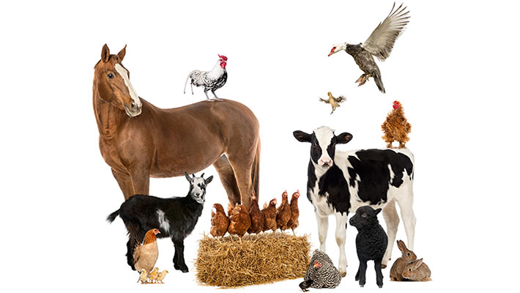
Ekoschemat - Dobrostan zwierząt
Jest to Kontynuacja wsparcia dla gatunków/grup zwierząt objętych działaniem Dobrostan zwierząt PROW 2014-2020 tj.: świnie (lochy i tuczniki), bydło (krowy mleczne, krowy mamki) i owce oraz Rozszerzenie o:
kury nioski,
kruczęta brojlery,
indyki mięsne,
konie,
bydło opasowe,
kozy.

Slide 12
Ekoschemat - Dobrostan zwierząt
Zasadne jest jednak rozszerzenie zakresu dotychczasowego wsparcia poprzez promowanie dobrych praktyk w utrzymywaniu zwierząt, wykraczających ponad minimalne wymagania, w odniesieniu również do innych gatunków/grup, które są istotne dla polskiego rolnictwa ze względu na skalę produkcji, np. bydło (opasy), kurczęta brojlery oraz indyki.
Ponadto, uzasadnieniem dla objęcia wsparciem również innych gatunków /grup zwierząt jest także przygotowanie rolników na przyszłe zmiany przepisów unijnych w zakresie dobrostanu zwierząt i zwrócenie ich uwagi na kierunki tych zmian oraz tendencje i oczekiwania społeczne w tym zakresie.
Brak kryteriów wyboru w ramach interwencji.
Wszyscy wnioskujący spełniający warunki kwalifikowalności są uprawnieni do otrzymania płatności.

Slide 13
Ekoschemat - Dobrostan zwierząt
Wymagania wspólne dla interwencji:
Posiadanie odpowiedniej siedziby stada zarejestrowanej zgodnie z przepisami o systemie identyfikacji i rejestracji zwierząt (jeśli dotyczy), a w przypadku drobiu – numer zakładu drobiu,
Zwierzęta objęte wymogami są indywidualnie oznakowane i zarejestrowane zgodnie z przepisami o systemie identyfikacji i rejestracji zwierząt (jeśli dotyczy),
Wymogi odnoszące się do danej grupy zwierząt dotyczą wszystkich zwierząt tej grupy,
jednorazowe odbycie szkolenia z zakresu metod ograniczających stosowanie antybiotyków (wymóg ten obowiązuje od 2024 r.),
Posiadanie planu poprawy dobrostanu zwierząt (nie dotyczy wypasu krów mlecznych).

Slide 14
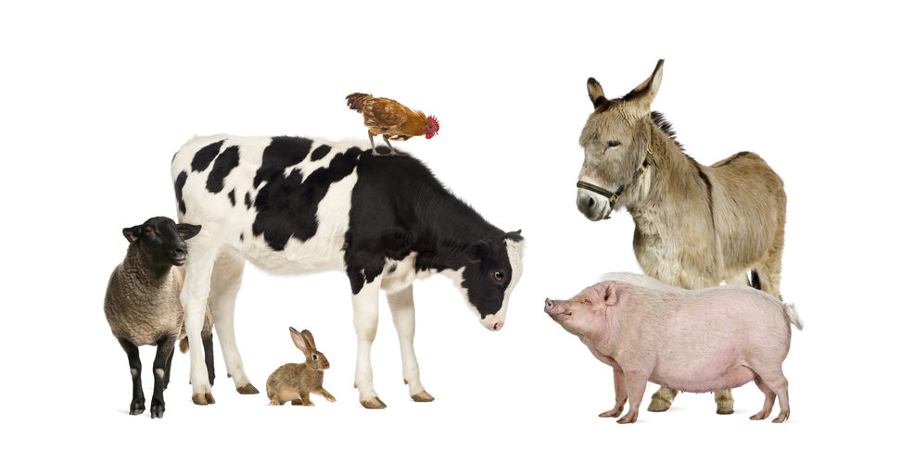
Ekoschemat - Dobrostan zwierząt
SYSTEM PUNKTOWY:
- świnie (lochy i tuczniki), - bydło (krowy mleczne i krowy mamki),
2. SYSTEM WARIANTOWY: - kury nioski, - kurczęta brojlery, - indyki utrzymywane z przeznaczeniem na produkcję mięsa, - konie, - owce - kozy

Slide 15
Ekoschemat - Dobrostan zwierząt
W odniesieniu do świń i bydła zastosowanie ma system punktowy polegający na możliwości wyboru przez rolnika z katalogu poszczególnych praktyk podwyższających poziom dobrostanu zwierząt - praktyk możliwych do realizacji w danym gospodarstwie.
Podstawowym warunkiem realizacji ekoschematu – Dobrostan zwierząt jest wybór praktyki polegającej na zapewnieniu zwierzętom zwiększonej powierzchni bytowej w pomieszczeniach lub budynkach. Jedynie przy wyborze tej praktyki możliwa jest realizacja pozostałych praktyk przewidzianych w danej grupie zwierząt.
Warunek ten nie dotyczy wypasu krów mlecznych – praktykę tę możną realizować bez powiązania z powiększoną powierzchnią bytową.
W przypadku pozostałych gatunków zastosowanie ma system wariantowy tzn. zestaw obowiązkowych praktyk dla danej grupy zwierząt.

Slide 16
Działanie Dobrostan zwierząt – wysokość stawek Program Rozwoju Obszarów Wiejskich na lata 2014-2022 – działania
www.gov.pl/web/arimr/stawki-platnosci8

Slide 17
Wysokość płatności dobrostanowych [pkt/szt.] – zwierzęta objęte systemem punktowym

Slide 18
Degresywność płatności dobrostanowych
W ramach Ekoschematu: Dobrostan zwierząt - dla wszystkich gatunków / grup zwierząt obowiązuje degresywność płatności dobrostanowych (w obrębie danej grupy technologicznej zwierząt):
do 100 DJP 100% płatności,
powyżej 100 DJP do 150 DJP – 75% płatności,
powyżej 150 DJP – brak płatności.
Rzeczywista wysokość stawek płatności bezpośrednich jest określana corocznie, po zakończeniu naboru wniosków, na podstawie danych zadeklarowanych przez rolników i zweryfikowanych przez Agencję Restrukturyzacji i Modernizacji Rolnictwa.

Slide 19
Przykładowe przeliczenie dopuszczalnych wartości DJP w grupach technologicznych zwierząt objętych Ekoschematem – Dobrostan zwierząt

Slide 20
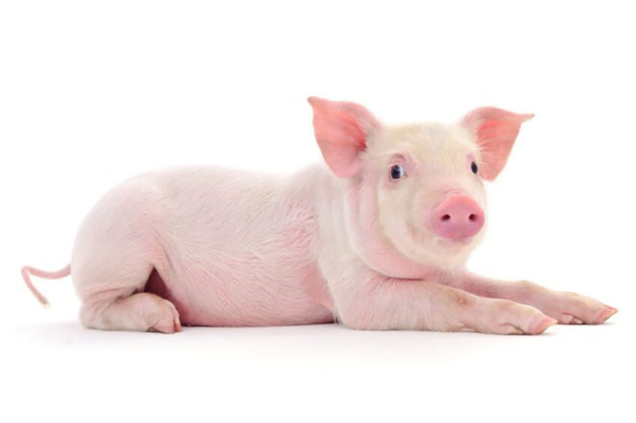
ŚWINIE I BYDŁO – SYSTEM PUNKTOWY
System punktowy – poszczególnym praktykom poprawiającym dobrostan zwierząt przypisano odpowiednią liczbę punktów.
1 pkt = 22,47 EUR (≈100 zł)
świnie (lochy, tuczniki),
krowy mleczne,
krowy mamki,
opasy.

Slide 21
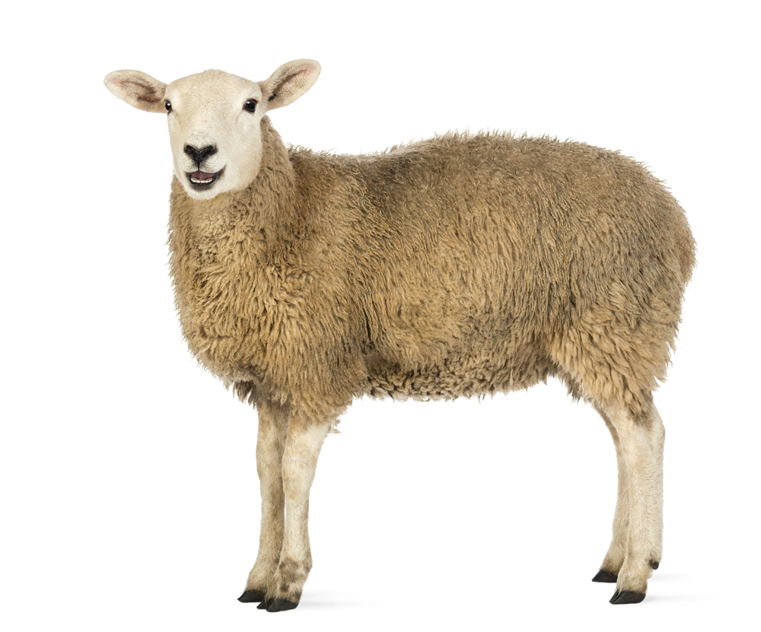
Owce, kozy, konie, drób – system wariantowy
System wariantowy – płatność będzie przysługiwała za realizację pakietu wymogów dla danego gatunku/grupy technologicznej zwierząt.
Zwierzęta objęte systemem wariantowym:
Owce – 34,72 EUR/szt.
Kozy – 33,53 EUR/szt.
Konie (zwiększona powierzchnia w budynkach/pomieszczeniach) – 97,22 EUR/szt.
Konie (system otwarty) – 44,02 EUR/szt.
Kury nioski – 3,18 EUR/szt.
Kurczęta brojlery – 0,04 EUR/szt.
Indyki z przeznaczeniem na produkcję mięsa – 0,67 EUR/szt.

Slide 22
Dobrostan zwierząt
W przypadku dobrostanu świń, aby przeciwdziałać wzajemnemu obgryzaniu ogonów i ograniczyć potrzebę ich przycinania, świniom zapewnia się stały dostęp do wystarczającej dla danej grupy technologicznej ilości materiałów wzbogacających lub przedmiotów absorbujących ich uwagę; te materiały lub przedmioty powinny być bezpieczne oraz powinny być jadalne lub nadawać się do żucia, lub nadawać się do badania lub do manipulacji; świniom zapewnia się taką ilość różnych materiałów lub przedmiotów, które samoistnie lub w połączeniu z innymi materiałami zaspokajały będą potrzebę poznawania otoczenia i poszukiwania paszy zapobiegając znudzeniu i sfrustrowaniu.

Slide 23
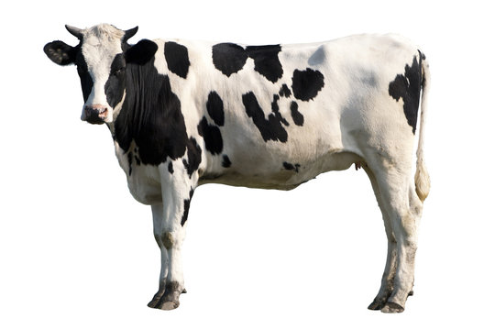
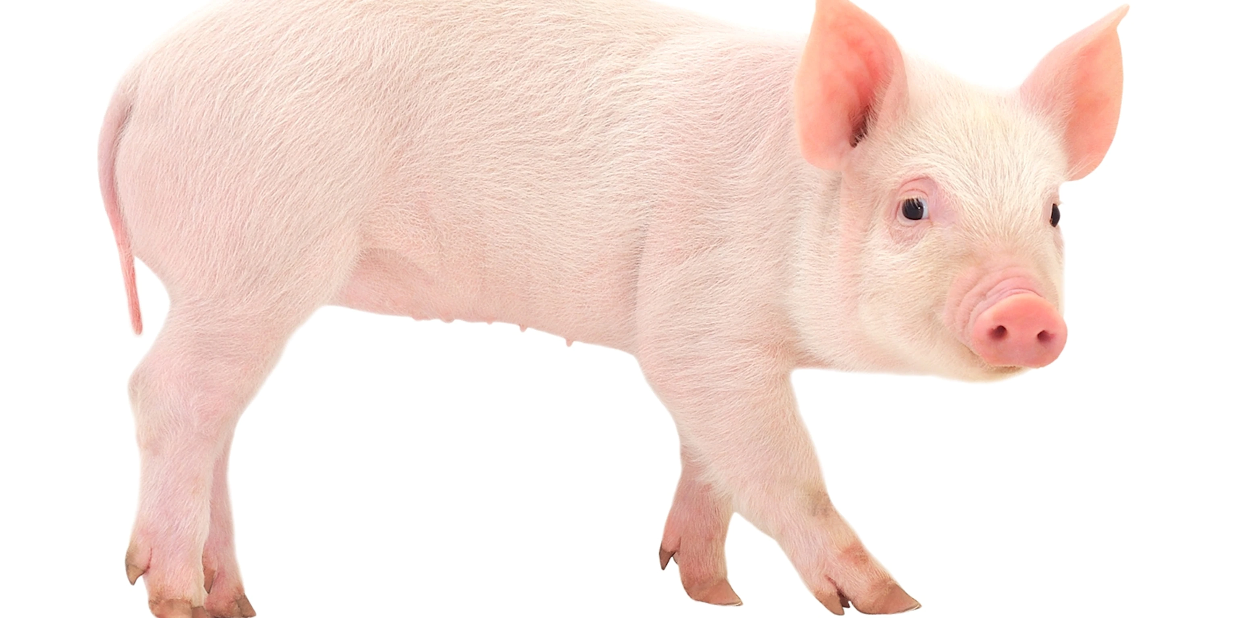
SYSTEM PUNKTOWY

Slide 24
Lochy
Wszystkie lochy w gospodarstwie rolnym są indywidualnie oznakowane i rejestrowane zgodnie z przepisami o systemie identyfikacji i rejestracji zwierząt – w przypadku dobrostanu loch,
Lochy nie są utrzymywane w systemie jarzmowym; dopuszcza się jednak utrzymywani w okresie poporodowym nie dłużej niż przez 14 dni,
Lochom zapewnia się zwiększoną o co najmniej 20% lub 50% powierzchnię bytową w pomieszczeniach/budynkach,
W przypadku realizacji polegającej na zapewnieniu zwiększonej powierzchni bytowej, rolnik może dodatkowo realizować poniższe praktyki:
Zapewnienie utrzymania na ściółce ze słomy lub podobnego materiału powierzchni pozwalającej na jednoczesny odpoczynek loch,
Późniejsze odsadzanie prosiąt – nie wcześniej niż w 35. dniu ich urodzenia.

Slide 27
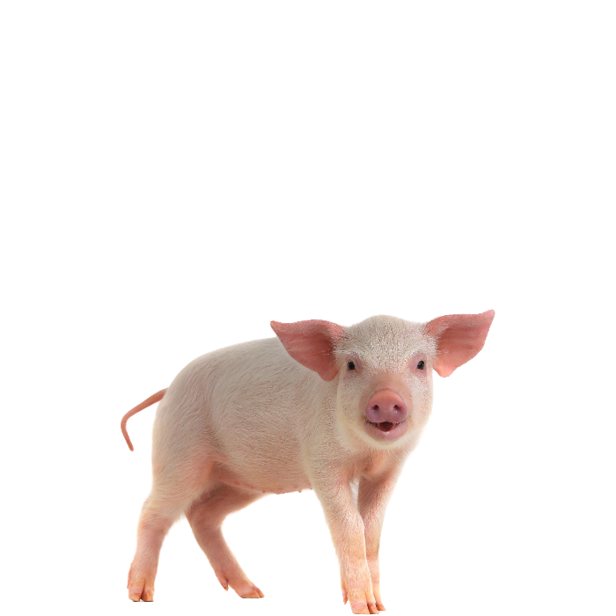
Tuczniki
Do płatności kwalifikują się tuczniki pochodzące od loch utrzymywanych w gospodarstwach realizujących interwencję dotyczącą dobrostanu loch LUB tuczniki pochodzące od loch utrzymywanych w siedzibie stada położonej nie dalej niż ok. 50 km od siedziby stada, w której będą utrzymywane tuczniki, w odniesieniu do których realizowany jest dobrostan tuczników.

Slide 28
Tuczniki
Tucznikom zapewnia się zwiększoną o co najmniej 20% lub o co najmniej 50% powierzchnię bytową w pomieszczeniach/budynkach.
W przypadku realizacji praktyki polegającej na zapewnieniu zwiększonej powierzchni bytowej, rolnik może dodatkowo realizować praktyką dotyczącą:
Zapewnienia utrzymania na ściółce ze słomy lub podobnego materiału na powierzchni pozwalającej na jednoczesny odpoczynek zwierząt.

Slide 30
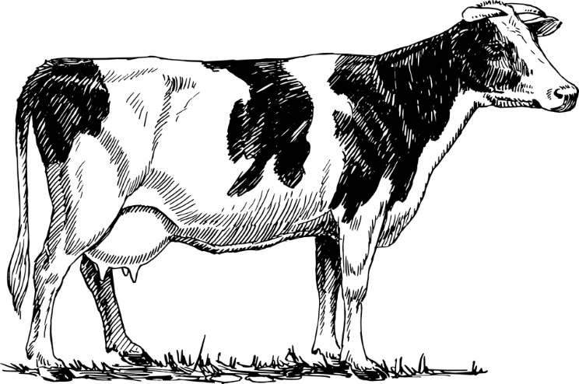
Krowy mleczne
wypas - krowom mlecznym zapewnia się co najmniej 120 dni wypasu w sezonie wegetacyjnym, bez uwięzi (przez min. 6 godz. dziennie);
zwiększona powierzchnia bytowa - krowom mlecznym utrzymywanym grupowo bez uwięzi wolnostanowiskowo zapewnia się zwiększoną o co najmniej 20% lub o co najmniej 50% powierzchnię bytową w pomieszczeniach/budynkach;

Slide 31
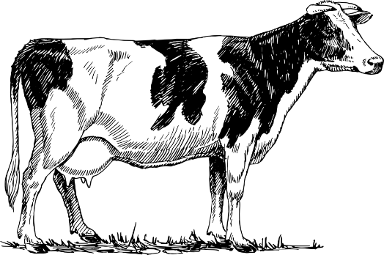
Krowy mleczne
W przypadku realizacji praktyki polegającej na zapewnieniu krowom mlecznym zwiększonej powierzchni bytowej, rolnik może dodatkowo realizować poniższe praktyki:
ściółka - zapewnienie krowom mlecznym utrzymania na ściółce ze słomy lub podobnego materiału lub wydzielenie części ze ściółką ze słomy lub podobnego materiału o powierzchni pozwalającej na jednoczesny odpoczynek krów mlecznych;
wybieg - zapewnienie krowom mlecznym wybiegu przez co najmniej 4 godz. dziennie przez cały rok;
odsadzanie cieląt - cielęta odsadza się od krów mlecznych nie wcześniej niż w 5. dniu od dnia ich urodzenia.

Slide 32
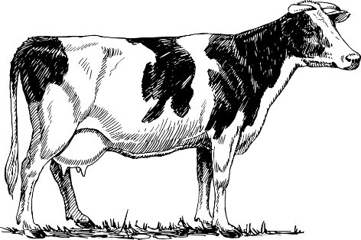

Slide 33
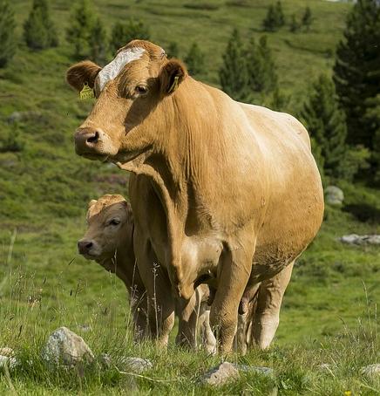
Krowy mamki
Wymogami objęte są krowy mamki, cielęta, opasy o masie ciała do 300 kg i jałówki użytkowane w kierunku mięsnym.
Zwierzęta utrzymywane są bez uwięzi.
Krowom mamkom, cielętom, opasom o masie ciała do 300 kg i jałówkom użytkowanym w kierunku mięsnym zapewnia się zwiększona o co najmniej 20% lub o co najmniej 50% powierzchnię bytową w pomieszczeniach/budynkach.

Slide 34
Krowy mamki
W przypadku realizacji praktyki polegającej na zapewnieniu zwierzętom zwiększonej powierzchni bytowej w pomieszczeniach/budynkach, rolnik może dodatkowo realizować poniższe praktyki:
Utrzymanie na ściółce ze słomy lub podobnego materiału lub wydzielenie części ze ściółką ze słomy lub podobnego materiału o powierzchni pozwalającej zwierzętom na jednoczesny odpoczynek,
Zapewnienie wybiegu przez co najmniej 4 godz. dziennie przez cały rok,
Zapewnienie wypasu przez co najmniej 120 dni w sezonie wegetacyjnym (przez min. 6 godz. dziennie).

Slide 37
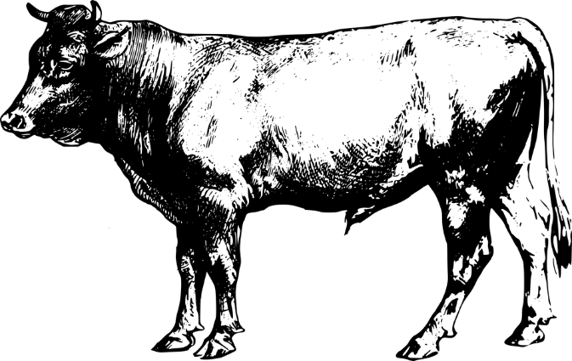
Opasy
W przypadku opasów, które nie pochodzą od krów mamek objętych interwencją – do płatności kwalifikuje się bydło opasowe w wieku od ukończenia 4 miesiąca do ukończenia 18 miesiąca, utrzymywane w danym gospodarstwie w tym okresie, co najmniej przez 120 dni.
W przypadku opasów, które pochodzą od krów mamek objętych interwencją – do płatności kwalifikuje się bydło opasowe o masie ciała powyżej 300 kg do ukończenia 18 miesiąca życia, utrzymywane w danym gospodarstwie, w tym okresie, co najmniej 120 dni.
Wymogami objęte jest bydło opasowe w wieku kwalifikującym się do płatności.
Zwierzęta utrzymywane są bez uwięzi.

Slide 38
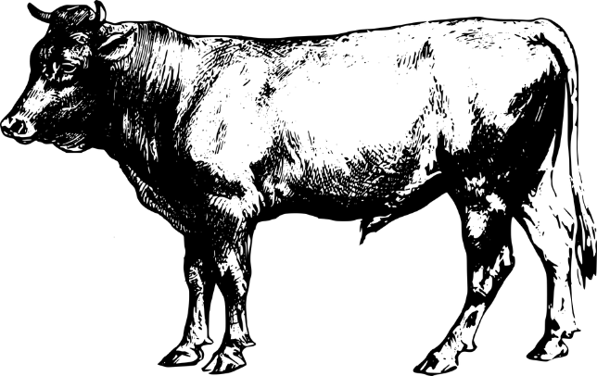
Opasy
Opasom zapewnia się zwiększoną o co najmniej 20% lub o co najmniej 50% powierzchnię bytową w pomieszczeniach /budynkach.
W przypadku realizacji praktyki polegającej na zapewnieniu zwierzętom zwiększonej powierzchni bytowej w pomieszczeniach/budynkach, rolnik może dodatkowo realizować poniższe praktyki:
Utrzymanie na ściółce ze słomy lub podobnego materiału lub wydzielenie części ze ściółką ze słomy lub podobnego materiału powierzchni pozwalającej na jednoczesny odpoczynek zwierząt,
Zapewnienie wybiegu przez co najmniej 4 godz. dziennie przez cały rok,
Zapewnienie wypasu przez co najmniej 120 dni w sezonie wegetacyjnym (przez min. 6 godz. dziennie)

Slide 41
Dobrostan zwierząt
Proponowane zmiany: Uchwała Nr 13 Komitetu Monitorującego z dnia 15 grudnia 2022 roku
W przypadku świń oraz bydła praktyki dobrostanowe polegające na zapewnieniu zwiększonej powierzchni bytowej w pomieszczeniach/budynkach, zapewnieniu ściółki oraz późniejszym odsadzaniu prosiąt od loch mogą być realizowane niezależnie, bez powiązania z powiększoną powierzchnią bytową w budynkach/pomieszczeniach.
W przypadku bydła wszystkie praktyki dobrostanowe (zapewnienie zwiększonej powierzchni bytowej w pomieszczeniach/budynkach, wybieg, wypas, zapewnienie ściółki oraz późniejsze odsadzanie cieląt od krów mlecznych) mogą być realizowane niezależnie, bez powiązania z powiększoną powierzchnią bytową w budynkach/pomieszczeniach, przy czym w przypadku bydła utrzymywanego na uwięzi nie jest możliwa realizacja praktyki polegającej na zapewnieniu zwierzętom zwiększonej powierzchni bytowej w pomieszczeniach/budynkach. W przypadku gospodarstw utrzymujących bydło mięsne (krowy mamki, cielęta, opasy o masie ciała do 300 kg i jałówki użytkowane w kierunku mięsnym) w systemie otwartym wspierane jest zapewnienie zwiększonej zewnętrznej powierzchni bytowej a płatność dobrostanowa przyznawana jest do krów mamek.

Slide 42
Dobrostan zwierząt
Proponowane zmiany: Uchwała Nr 13 Komitetu Monitorującego z dnia 15 grudnia 2022 roku
Dodatkowo wprowadza się praktyki podwyższające dobrostan bydła utrzymywanego w systemie
uwięziowym oraz wprowadza się do ekoschematu – Dobrostan zwierząt system otwarty utrzymywania krów mamek.
Uzasadnienie:
dobrostan zwierząt to nie tylko powiększona powierzchnia bytowa, ale także inne praktyki przyczyniające się do podwyższenia warunków utrzymania zwierząt, w tym m.in. Utrzymanie zwierząt na ściółce, zapewnienie wypasu, wybiegu, późniejsze odsadzanie młodych zwierząt.
Obecny warunek zapewnienia zwierzętom zwiększonej co najmniej o 20% powierzchni bytowej w pomieszczeniach/budynkach stanowi barierę wejścia do ekoschematu – Dobrostan zwierząt dla małych i średnich gospodarstw zajmujących się chowem świń i bydła.

Slide 43
SYSTEM WARIANTOWY

Slide 44
Tab. Wysokość płatności dobrostanowych – zwierzęta objęte systemem wariantowym [zł/szt.]:
Grupa technologiczna Praktyka | owce | kozy | konie | kury nioski | kurczęta brojlery | indyki z przeznaczeniem na produkcję mięsa
Zwiększona powierzchnia bytowa | 154,49 | 149,2 | 432,63 | 14,15 | 0,2 | 3,0
System otwarty - zwiększona powierzchnia bytowa | nd | nd | 195,87 | nd | nd | nd

Slide 45
Konie
Minimalna liczba posiadanych zwierząt – 2 szt. w wieku co najmniej 24 miesiące lub klacz ze źrebięciem zgłoszonym do ARiMR.
Do płatności nie kwalifikują się konie utrzymywane w dzikich lub półdzikich warunkach, pochodzące z obszarów parku narodowego, lub parku krajobrazowego, wskazanych zgodnie z przepisami i identyfikacji i rejestracji zwierząt.

Slide 46
Konie utrzymywane w pomieszczeniach/budynkach
Wszystkim zwierzętom zapewnia się:
utrzymanie bez uwięzi,
w sezonie wegetacyjnym – wypas lub dostęp do powierzchni zewnętrznych przez co najmniej 140 dni (przez min. 6 godz. dziennie),
poza sezonem wegetacyjnym – dostęp do powierzchni zewnętrznych lub biegalni przez min. 2 godz. dziennie o powiększonej powierzchni, boksów lub w przypadku utrzymywania wolnostanowiskowego w pomieszczeniach/budynkach – powierzchni zwiększonej co najmniej o 20%.

Slide 47
Konie utrzymywane w systemie otwartym
Wszystkim zwierzętom zapewnia się:
zadaszenie o powierzchni pozwalającej na jednoczesne przebywanie wszystkich koni pod tym zadaszeniem,
ściółkę pod zadaszeniem,
powierzchnię zewnętrzną co najmniej o 20% względem powierzchni wymaganej dla systemu otwartego.

Slide 48
a) zwiększona powierzchnia bytowa:

Slide 50
Owce i kozy
Owce
Płatności dobrostanowe przysługują do samic gatunku owca domowa w wieku co najmniej 12 miesięcy.
Wszystkim grupom technologicznym zwierząt z gatunku owca domowa zapewnia się:
wypas lub dostęp do wybiegu - przez co najmniej 120 dni w sezonie wegetacyjnym,
zwiększoną o co najmniej 20% powierzchnię bytową w pomieszczeniach/budynkach.
Kozy
Płatności dobrostanowe przysługują do samic gatunku koza domowa w wieku co najmniej 12 miesięcy.
Wszystkim grupom technologicznym zwierząt z gatunku koza domowa zapewnia się:
utrzymywanie bez uwięzi,
zwiększoną co najmniej o 20% powierzchnię bytową w pomieszczeniach/budynkach,
dostęp do wybiegu przez cały rok - o powierzchni zwiększonej co najmniej o 20%,
wypas przez co najmniej 120 dni w sezonie wegetacyjnym.

Slide 55
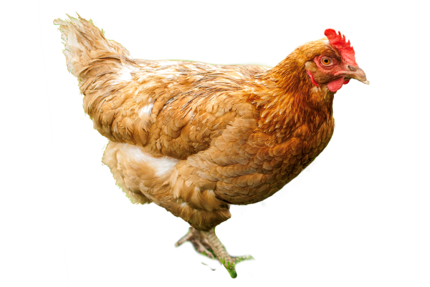
Kury nioski
Warunki przystąpienia:
posiadanie nadanego numeru weterynaryjnego,
minimalna liczba posiadanych w gospodarstwie stanowisk zgodnie z powszechnie obowiązującymi przepisami – 350,
zakaz przycinania dziobów,
zapewnienie utrzymania bez klatek na ściółce,
zapewnienie zwiększonej powierzchni bytowej w kurniku – obsada nie większa niż 7 szt./m² powierzchni użytkowej podłogi,

Slide 56
Kury nioski
Warunki przystąpienia:
zapewnienie zwiększonej dostępności gniazd: w przypadku stosowania gniazd pojedynczych – nie więcej niż 5 kur niosek/gniazdo, a w przypadku gniazd grupowych – nie więcej niż 96 kur niosek/m² powierzchni gniazda,
zapewnienie grzędy o długości min. 0,2 m/kurę nioskę,
zapewnienie stałego dostępu do materiałów lub przedmiotów absorbujących uwagę o jakości niewywierającej szkodliwego wpływu na zdrowie.

Slide 58
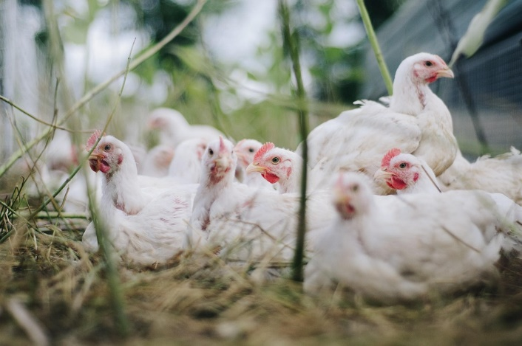
Kurczęta brojlery
Warunki przystąpienia:
podmioty utrzymujące kurczęta brojlery są zarejestrowane zgodnie z przepisami o ochronie zdrowia zwierząt oraz zwalczaniu chorób zakaźnych zwierząt;
minimalna liczba posiadanych w gospodarstwie stanowisk - 500;
zapewnienie zwiększonej powierzchni bytowej w kurniku - maksymalne zagęszczenie obsady nie większe niż 30 kg/m2 i jednocześnie nie większe niż 20 szt./m2;
zapewnienie minimum 6 godzin fazy ciemnej na dobę następującej po fazie jasnej oświetlenia;
zapewnienie stałego dostępu do materiałów lub przedmiotów absorbujących uwagę o jakości niewywierającej szkodliwego wpływu na zdrowie.

Slide 60
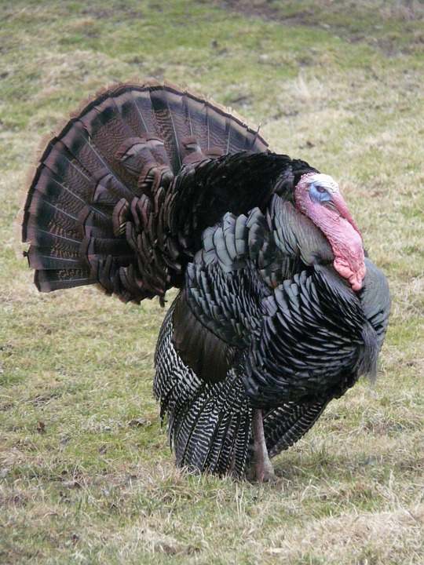
Indyki utrzymywane na produkcję mięsa
Warunki przystąpienia:
podmioty utrzymujące indyki utrzymywane z przeznaczeniem na produkcję mięsa są zarejestrowane zgodnie z przepisami o ochronie zdrowia zwierząt oraz zwalczaniu chorób zakaźnych zwierząt;
minimalna liczba posiadanych w gospodarstwie stanowisk - 100;
zapewnienie zwiększonej powierzchni bytowej w pomieszczeniu/budynku – maksymalne zagęszczenie obsady nie większe niż 50 kg/m;
zapewnienie 8 godzin fazy ciemnej na dobę następującej po fazie jasnej oświetlenia;
zapewnienie stałego dostępu do materiałów lub przedmiotów absorbujących uwagę o jakości niewywierającej szkodliwego wpływu na zdrowie.

Slide 62
Warunki kwalifikowalności Ekoschematu - Dobrostan zwierząt
• Posiadanie nadanego numeru weterynaryjnego - w przypadku kur niosek. • Podmioty utrzymujące kurczęta brojlery i indyki utrzymywane z przeznaczeniem na produkcję mięsa są zarejestrowane zgodnie z przepisami o ochronie zdrowia zwierząt oraz zwalczaniu chorób zakaźnych zwierząt. • Minimalna liczba posiadanych w gospodarstwie stanowisk zgodnie z powszechnie obowiązującymi przepisami: - w przypadku kur niosek –– 350, - w przypadku kurcząt brojlerów –– 500, - w przypadku indyków utrzymywanych z przeznaczeniem na produkcję mięsa –– 100. (*) Ustawa z dnia 2 kwietnia 2004 r. o systemie identyfikacji i rejestracji zwierząt (Dz.U. z 2021 r., poz. 1542)

Slide 63
Dobrostan zwierząt
Zwierzęta utrzymywane zgodnie z systemem rolnictwa ekologicznego
Zwierzęta gatunków/grup objętych interwencją, które są utrzymywane zgodnie z systemem rolnictwa ekologicznego, co zostało potwierdzone przez jednostki certyfikujące w rolnictwie ekologicznym, mogą kwalifikować się do płatności na uproszczonych zasadach.
W odniesieniu do dobrostanu loch, tuczników, krów mamek i opasów możliwość uproszczonej realizacji ekoschematu dotyczy jedynie praktyki polegającej na zapewnieniu zwierzętom powierzchni bytowej w pomieszczeniach/budynkach zwiększonej o co najmniej 20%.
W przypadku dobrostanu krów mlecznych możliwość uproszczonej realizacji ekoschematu dotyczy praktyki polegającej na zapewnieniu zwierzętom powierzchni bytowej w pomieszczeniach/budynkach zwiększonej o co najmniej 20% lub praktyki dotyczącej wypasu.

Slide 64
Dobrostan zwierząt
Zwierzęta utrzymywane zgodnie z systemem rolnictwa ekologicznego
W przypadku gospodarstw, w których prowadzi się cykl zamknięty świń, a rolnik realizuje jednocześnie dobrostan loch i dobrostan tuczników – możliwe jest otrzymanie dodatkowej płatności do tucznika kwalifikującego się do płatności w ramach dobrostanu tuczników i urodzonego w tym gospodarstwie.
Płatności w zakresie pozostałych praktyk, realizuje się na zasadach ogólnych.
Płatności dobrostanowe do zwierząt gatunków/grup objętych interwencją, które są utrzymywane zgodnie z systemem rolnictwa ekologicznego przyznawane są:
w odniesieniu do świń i bydła – w systemie punktowym;
w odniesieniu do pozostałych gatunków – w systemie wariantowym.
Podmioty utrzymujące kurczęta brojlery i indyki utrzymywane z przeznaczeniem na produkcję mięsa są zarejestrowane zgodnie z przepisami o ochronie zdrowia zwierząt oraz zwalczaniu chorób zakaźnych zwierząt.

Slide 65
Warunki kwalifikowalności Ekoschematu - Dobrostan zwierząt
Kwestia dobrostanu zwierząt ściśle związana jest ze znacznym wzrostem preferencji konsumenckich, które determinują wybór zakupowy. Podwyższone warunki bytowania zwierząt przekładają się na m.in. • Zmniejszenie zapotrzebowania na środki przeciwdrobnoustrojowe; • Realizację potrzeb behawioralnych zwierząt; • Zapobiega agresji i wzajemnemu okaleczaniu się zwierząt. Wszystko to wpływa korzystnie na wyniki produkcji i jakości produktów pozyskiwanych od zwierząt, a tym samym na zdrowie ludzi. Dodatkowo wprowadzenie dla rolników obowiązkowych szkoleń z zakresu metod ograniczających stosowanie antybiotyków w hodowli zwierząt będzie oddziaływać na ograniczenie ich stosowania.

Slide 66
Dziękujemy za uwagę

